Slide 1

เพราะ… ความรักมั่นคง
สดุดี 136:1-26

Slide 2
สดุดี 136:1-26
จงขอบพระคุณ 14 ข้อ
เพราะความรักมั่นคงของพระองค์
ดำรงเป็นนิตย์
26 ข้อ (ทุกข้อ)

Slide 3
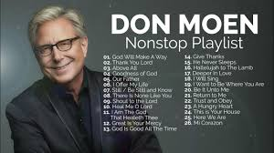
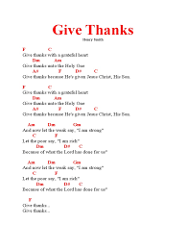
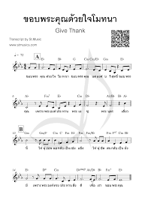
ขอบพระคุณ :
Give Thanks

Slide 4
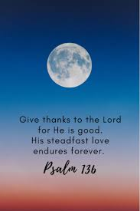


Slide 5
🙏ขอบคุณพระเจ้าในพระลักษณะที่พระองค์ทรงเป็น (ข้อ 1-3)
1. จงขอบพระคุณพระยาห์เวห์ เพราะพระองค์ประเสริฐ
เพราะความรักมั่นคงของพระองค์ดำรงเป็นนิตย์
2. จงขอบพระคุณพระองค์ผู้ทรงอยู่เหนือพระทั้งหลาย
เพราะความรักมั่นคงของพระองค์ดำรงเป็นนิตย์
3. จงขอบพระคุณองค์เจ้านายผู้ทรงอยู่เหนือเจ้านายทั้งหลาย
เพราะความรักมั่นคงของพระองค์ดำรงเป็นนิตย์

Slide 6
🙏ขอบคุณพระเจ้าทรงเป็นพระผู้สร้าง (ข้อ 4-9)
4. จงขอบพระคุณพระองค์ ผู้ทรงทำการอัศจรรย์ยิ่งใหญ่ทั้งหลายแต่ผู้เดียว
เพราะความรักมั่นคงของพระองค์ดำรงเป็นนิตย์
5. จงขอบพระคุณพระองค์ ผู้ทรงสร้างฟ้าสวรรค์ด้วยความเข้าใจ
เพราะความรักมั่นคงของพระองค์ดำรงเป็นนิตย์
6. จงขอบพระคุณพระองค์ ผู้ทรงกางแผ่นดินโลกออกเหนือน้ำทั้งหลาย
เพราะความรักมั่นคงของพระองค์ดำรงเป็นนิตย์
7. จงขอบพระคุณพระองค์ ผู้ทรงสร้างบรรดาดวงสว่างขนาดใหญ่
เพราะความรักมั่นคงของพระองค์ดำรงเป็นนิตย์
8. จงขอบพระคุณพระองค์ ผู้ทรงสร้างดวงอาทิตย์ให้ครองกลางวัน
เพราะความรักมั่นคงของพระองค์ดำรงเป็นนิตย์
9. จงขอบพระคุณพระองค์ ผู้ทรงสร้างดวงจันทร์และดวงดาวทั้งหลายให้ครองกลางคืน
เพราะความรักมั่นคงของพระองค์ดำรงเป็นนิตย์

Slide 7

Climate change
Refuse > ปฏิเสธ ไม่รับ
Reduce > ลด ทุกสิ่งให้น้อยลง
Reuse >นำกลับมาใช้อีก
Recycle> กักเก็บ คัดแยก
Repurpose > นำของเก่า มาเพิ่มมูลค่าและทำสิ่งใหม่
🤩Zero waste movement
(and how it all started.)

Slide 8
🙏ขอบคุณพระเจ้าทรงช่วยกู้ (ข้อ 10-15)
10จงขอบพระคุณพระองค์ ผู้ทรงสังหารบรรดาลูกหัวปีของอียิปต์
เพราะความรักมั่นคงของพระองค์ดำรงเป็นนิตย์
11และทรงนำอิสราเอลออกมาจากท่ามกลางคนอียิปต์
เพราะความรักมั่นคงของพระองค์ดำรงเป็นนิตย์
12ด้วยพระหัตถ์เข้มแข็งและพระกรที่เหยียดออก
เพราะความรักมั่นคงของพระองค์ดำรงเป็นนิตย์
13จงขอบพระคุณพระองค์ ผู้ทรงแยกทะเลแดงออกจากกัน
เพราะความรักมั่นคงของพระองค์ดำรงเป็นนิตย์
14และทรงให้อิสราเอลผ่านไปท่ามกลางทะเลนั้น
เพราะความรักมั่นคงของพระองค์ดำรงเป็นนิตย์
15แต่ทรงคว่ำฟาโรห์และกองทัพของท่านในทะเลแดง
เพราะความรักมั่นคงของพระองค์ดำรงเป็นนิตย์

Slide 9
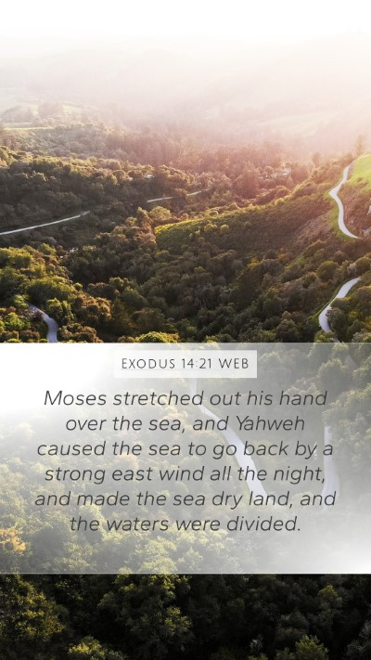
อพยพ 14:21 THSV11
โมเสสยื่นมือออกเหนือทะเล
และพระยาห์เวห์ก็ทรงบันดาลให้
ลมตะวันออกพัดโหมไล่น้ำทะเลตลอดคืน
ทำให้ทะเลกลายเป็นดินแห้ง
และน้ำแยกออกจากกัน

Slide 10
🙏ขอบคุณพระเจ้าทรงอยู่ด้วย (ข้อ 16-22)
16จงขอบพระคุณพระองค์ ผู้ทรงนำประชากรของพระองค์ไปในถิ่นทุรกันดาร
เพราะความรักมั่นคงของพระองค์ดำรงเป็นนิตย์
17จงขอบพระคุณพระองค์ ผู้ทรงสังหารพระมหาราชาทั้งหลาย
เพราะความรักมั่นคงของพระองค์ดำรงเป็นนิตย์
18และทรงประหารบรรดาพระราชาผู้เกรียงไกร
เพราะความรักมั่นคงของพระองค์ดำรงเป็นนิตย์
19มีสิโหน พระราชาของคนอาโมไรต์ เพราะความรักมั่นคงของพระองค์ดำรงเป็นนิตย์
20และโอก พระราชาแห่งบาชาน เพราะความรักมั่นคงของพระองค์ดำรงเป็นนิตย์
21แล้วพระองค์ประทานแผ่นดินของพวกเขาให้เป็นมรดก
เพราะความรักมั่นคงของพระองค์ดำรงเป็นนิตย์
22ให้เป็นมรดกแก่อิสราเอลผู้รับใช้ของพระองค์
เพราะความรักมั่นคงของพระองค์ดำรงเป็นนิตย์

Slide 11
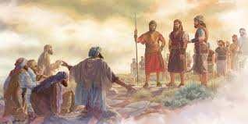
โยชูวา 9:10
และทุกสิ่งที่พระองค์ทรงทำต่อกษัตริย์คนอาโมไรต์ทั้งสอง
พระองค์ผู้อยู่ทางฟากตะวันออกของแม่น้ำจอร์แดน คือสิโหนกษัตริย์แห่งเฮชโบน และโอกกษัตริย์แห่งบาชานผู้อยู่ที่
อัชทาโรท

Slide 12
🙏ขอบคุณพระเจ้าทรงใส่ใจดูแล (ข้อ 23-25)
23. พระองค์ทรงระลึกถึงเราผู้อยู่ในฐานะต่ำต้อย
เพราะความรักมั่นคงของพระองค์ดำรงเป็นนิตย์
24. และทรงช่วยเราให้รอดพ้นจากคู่อริ
เพราะความรักมั่นคงของพระองค์ดำรงเป็นนิตย์
25. พระองค์ประทานอาหารแก่สิ่งมีชีวิตทั้งปวง
เพราะความรักมั่นคงของพระองค์ดำรงเป็นนิตย์

Slide 13
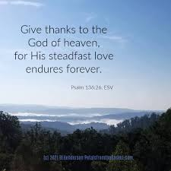
🙏
26. จงขอบพระคุณพระเจ้าแห่งฟ้าสวรรค์
เพราะความรักมั่นคงของพระองค์
ดำรงเป็นนิตย์

